Slide 1
数学专题一血分享
G、P

Slide 2
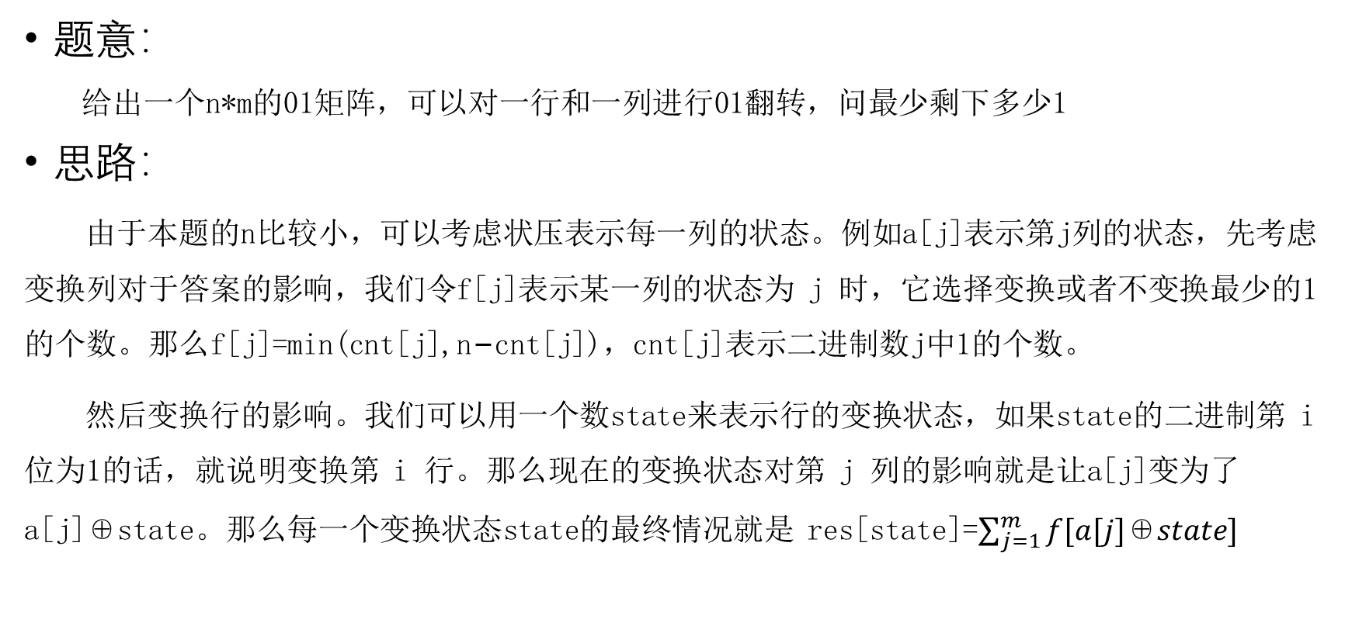
G矩阵翻转（状压+FWT）
题意：
给出一个n*m的01矩阵，可以对一行和一列进行01翻转，问最少剩下多少1
思路：
由于本题的n比较小，可以考虑状压表示每一列的状态。例如a[j]表示第j列的状态，先考虑变换列对于答案的影响，我们令f[j]表示某一列的状态为 j 时，它选择变换或者不变换最少的1的个数。那么f[j]=min(cnt[j],n−cnt[j])，cnt[j]表示二进制数j中1的个数。
然后变换行的影响。我们可以用一个数state来表示行的变换状态，如果state的二进制第 i 位为1的话，就说明变换第 i 行。那么现在的变换状态对第 j 列的影响就是让a[j]变为了 a[j]⊕state。那么每一个变换状态state的最终情况就是 res[state]=$\sum_{j=1}^{m}{f[a[j]\text{⊕}state]}$

Slide 3

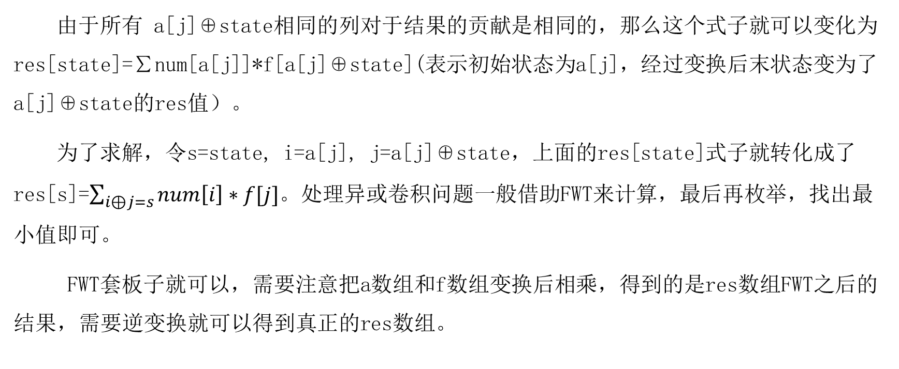
由于所有 a[j]⊕state相同的列对于结果的贡献是相同的，那么这个式子就可以变化为res[state]=∑num[a[j]]∗f[a[j]⊕state](表示初始状态为a[j]，经过变换后末状态变为了a[j]⊕state的res值）。
为了求解，令s=state, i=a[j], j=a[j]⊕state，上面的res[state]式子就转化成了res[s]=$\sum_{i⊕j=s}{num\left[i\right]∗f[j]}$。处理异或卷积问题一般借助FWT来计算，最后再枚举，找出最小值即可。
FWT套板子就可以，需要注意把a数组和f数组变换后相乘，得到的是res数组FWT之后的结果，需要逆变换就可以得到真正的res数组。

Slide 4
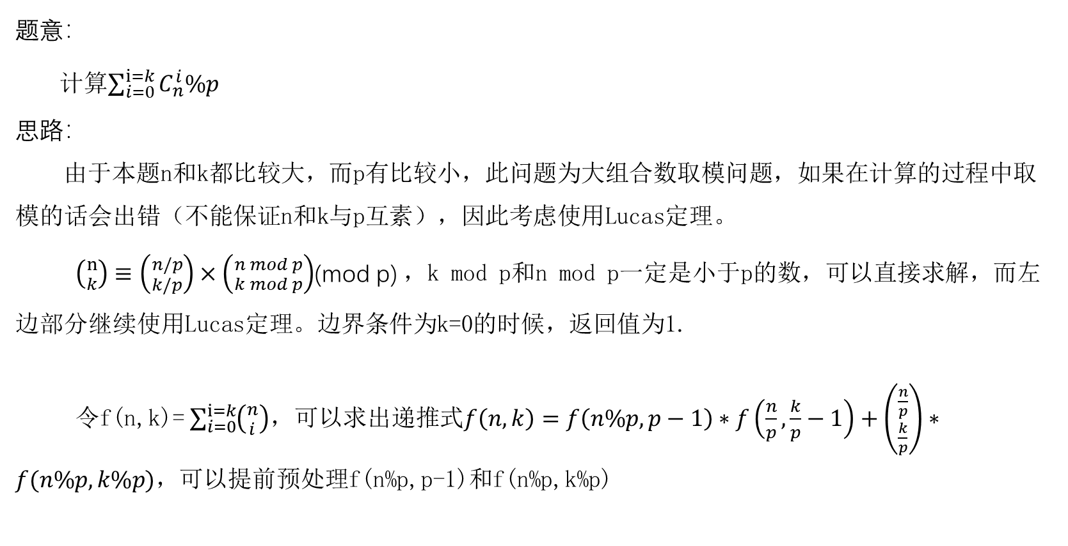
P超能粒子炮-改（Lucas定理）
题意：
计算$\sum_{i=0}^{i=k}{C_{n}^{i}\%p}$
思路：
由于本题n和k都比较大，而p有比较小，此问题为大组合数取模问题，如果在计算的过程中取模的话会出错（不能保证n和k与p互素），因此考虑使用Lucas定理。
$\left({n \atop k}\right)≡\left({n/p \atop k/p}\right)×\left({n mod p \atop k mod p}\right)$(mod p) ，k mod p和n mod p一定是小于p的数，可以直接求解，而左边部分继续使用Lucas定理。边界条件为k=0的时候，返回值为1.
令f(n,k)= $\sum_{i=0}^{i=k}{\left({n \atop i}\right)}$，可以求出递推式$f\left(n,k\right)=f\left(n\%p,p−1\right)∗f\left(\frac{n}{p},\frac{k}{p}−1\right)+\left({\frac{n}{p} \atop \frac{k}{p}}\right)∗f(n\%p,k\%p)，$可以提前预处理f(n%p,p-1)和f(n%p,k%p)

Slide 5

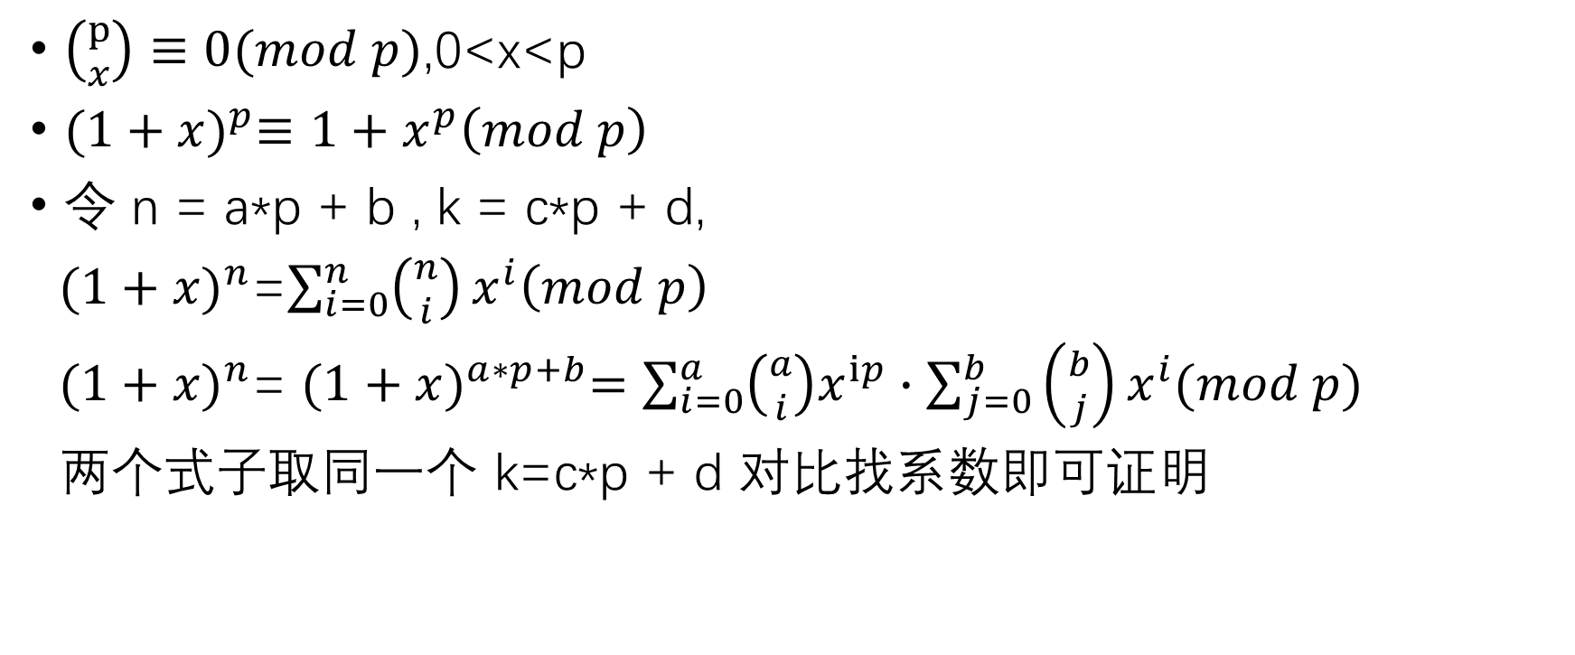
Lucas证明
$\left({p \atop x}\right)≡0(mod p)$,0<x<p
${(1+x)}^{p}≡1+x^{p}\left(mod p\right)$
令 n = a*p + b , k = c*p + d,
${(1+x)}^{n}$=$\sum_{i=0}^{n}{\left({n \atop i}\right)}x^{i}\left(mod p\right)$
${(1+x)}^{n}$= ${(1+x)}^{a∗p+b}=\sum_{i=0}^{a}{\left({a \atop i}\right)x^{ip}∙\sum_{j=0}^{b}{\left({b \atop j}\right)x^{i}(mod p)}}$
两个式子取同一个 k=c*p + d 对比找系数即可证明

